Slide 1
Bài 2: Những người bạn thân thiện
(2 Tiết)
Chủ đề: Trường em

Slide 2
Yêu cầu cần đạt
Vẽ được tranh về hoạt động của HS ở lớp, ở trường.
Chỉ ra được màu thứ cấp và hình ảnh chính, phụ trong sản phẩm mĩ thuật.
Biết được cách sử dụng màu thứ cấp để diễn tả đậm, nhạt trong bài vẽ.

Slide 3
Hoạt động
01
Khám phá

Slide 4

Hãy kể về những người bạn của mình nhé!
Tên, hình dáng, đặc điểm, sở thích của người bạn mình yêu quý?
Những hoạt động mà em cùng bạn đã tham gia với nhau ?
Một kỉ niệm của em với bạn mà em nhớ nhất ?

Slide 5
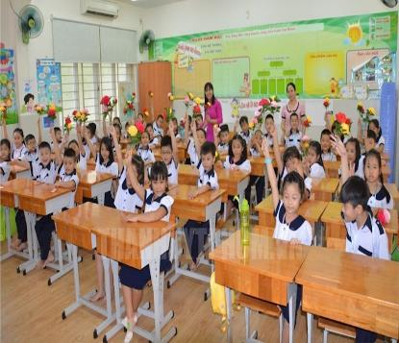
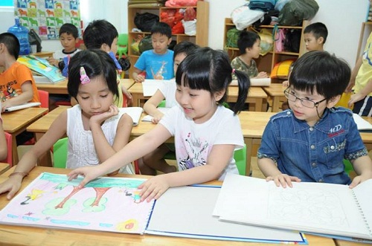
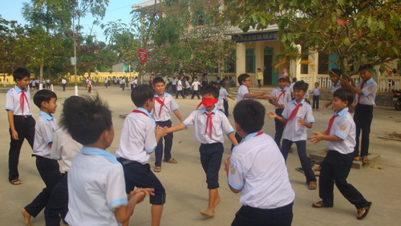
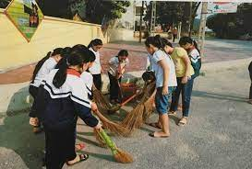
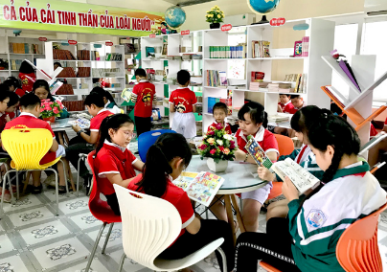
Các hoạt động diễn ra ở trường

Slide 6
Hoạt động 2:
02
Kiến tạo kiến thức – Kĩ năng

Slide 7
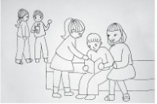
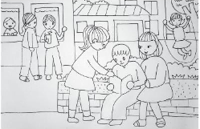
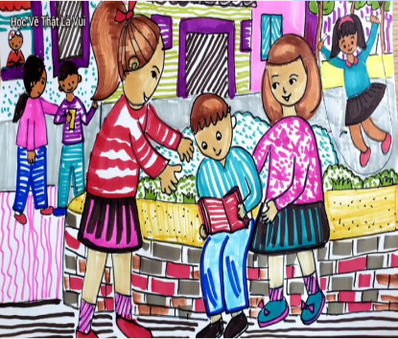
Các bước tạo hình
Bước 1:
Bước 2:
Bước 3:
Vẽ hoạt động chính của các nhân vật trong bước trang
Vẽ thêm hình ảnh phụ để thể hiện khung cảnh lớp học
Vẽ màu để hoàn thiện bức tranh

Slide 8
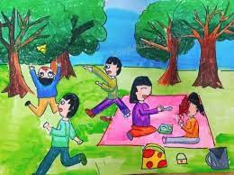
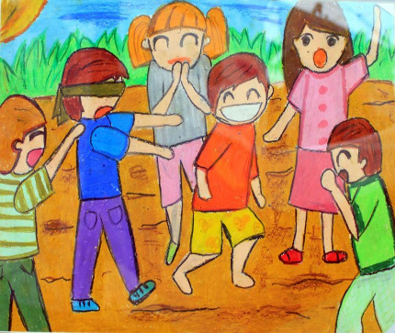
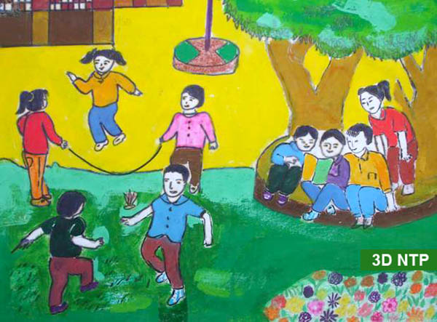
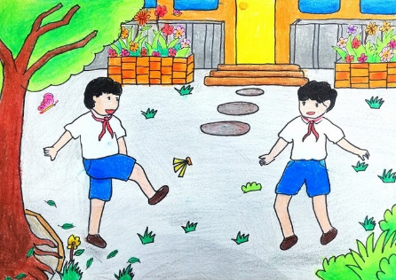
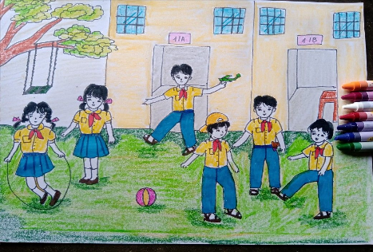

Slide 9
03
Hoạt động
Luyện tập – Sáng tạo
Em hãy vẽ các hoạt động của em
và những người bạn ở trường nhé.

Slide 10
04
Phân tích – đánh giá
Hoạt động
- Trưng bày sản phẩm và chia sẻ:
+ Em hãy chia sẻ về sản phẩm của mình với bạn?
+ Em hãy nhận xét về hình ảnh chính, hình ảnh phụ và màu sắc trong các bức tranh?

